Slide 1





Tiếng việt 2
Tiếng việt 2
Tiết 3: Viết
Tiết 3: Viết
T
T
Chữ hoa
Chữ hoa

Slide 2











*Kiến thức, kĩ năng:
- Biết viết chữ viết hoa T cỡ vừa và cỡ nhỏ.
- Viết đúng câu ứng dựng: Tay làm hàm nhai, tay quai miệng trễ.
*Phát triển năng lực và phẩm chất:
- Rèn cho HS tính kiên nhẫn, cẩn thận.
- Có ý thức thẩm mỹ khi viết chữ.

Slide 3


Hoạt động 1:
Hướng dẫn viết chữ hoa

Slide 4
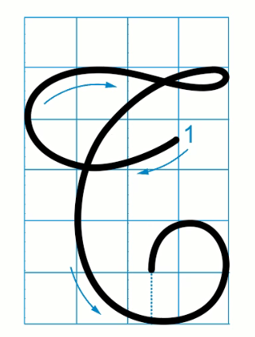
Quan sát chữ hoa T cỡ vừa
- Chữ hoa T cao bao nhiêu ô li?
→ Cao 5 ô li.
- Chữ hoa T rộng bao nhiêu ô li?
→Rộng 4 ô li.

Slide 5

Quan sát chữ hoa T cỡ vừa
- Chữ hoa T gồm bao nhiêu nét?
→Gồm 1 nét.

Slide 6

Hướng dẫn viết chữ hoa T cỡ vừa

Slide 7
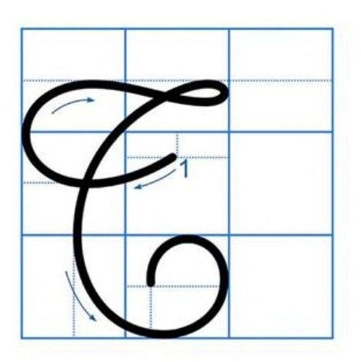
Quan sát chữ hoa T cỡ nhỏ
- Chữ hoa T cao bao nhiêu ô li?
→ Cao 2,5 ô li.
- Chữ hoa T rộng bao nhiêu ô li?
→Rộng 2 ô li.

Slide 8
Quan sát chữ hoa T cỡ nhỏ
- Chữ hoa T gồm bao nhiêu nét?
→Gồm 1 nét.

Slide 9


Hướng dẫn viết chữ hoa T cỡ nhỏ

Slide 10



Tập viết vào bảng

Slide 11

Hoạt động 2:
Hướng dẫn viết câu ứng dụng

Slide 12

VIẾT ỨNG DỤNG
Tay làm hàm nhai, tay quai miệng trễ.
a) Chữ cái nào được viết hoa?
→ Chữ T.
b) Khoảng cách giữa các chữ ghi tiếng như thế nào?
→ Khoảng cách giữa các chữ ghi tiếng là 1 con chữ o.

Slide 13
VIẾT ỨNG DỤNG
Tay làm hàm nhai, tay quai miệng trễ.
c) Chữ cái nào cao 2,5 ô li?
→ Chữ T,h,l,g,y.
d) Chữ cái nào cao 2 ô li?
→ Chữ q.
e) Chữ cái nào cao 1,5 ô li?
→ Chữ t.

Slide 14
VIẾT ỨNG DỤNG
Tay làm hàm nhai, tay quai miệng trễ.
g) Cách đặt dấu thanh ở trên các chữ cái:
→ Dấu huyền trên chữ a (làm), chữ a (hàm), dấu nặng dưới chữ ê (miệng), dấu ngã trên chữ ê (trễ).
h) Vị trí đặt dấu phẩy, dấu chấm:
- Dấu phẩy ngay sau chữ cái i của tiếng nhai.
- Dấu chấm ngay sau chữ cái ê của tiếng trễ.

Slide 15
Viết vở tập viết

Slide 16
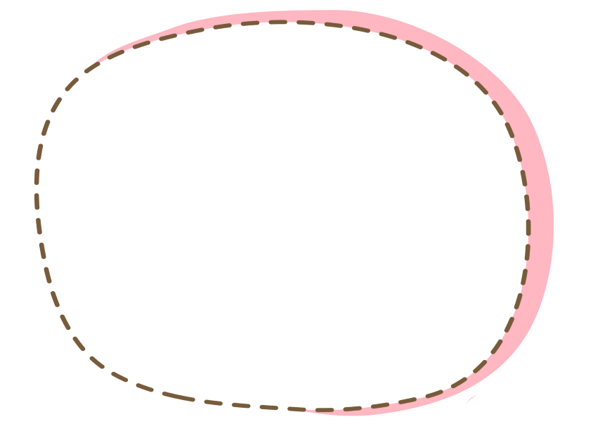

DẶN DÒ
Luyện viết lại chữ hoa T.
- Chuẩn bị tiết 4.

